Slide 1
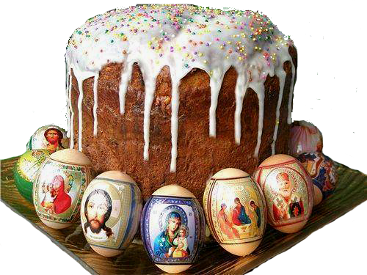
УРОК ИЗО 3 класс
«Пасхальный кулич»

Slide 2
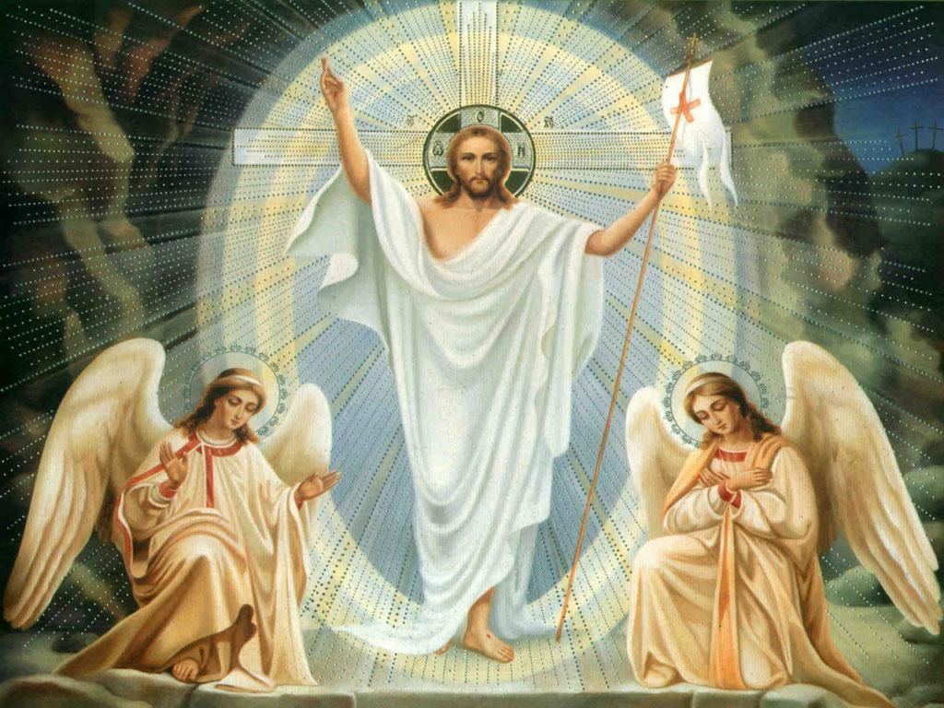
Светлое Христово Воскресение.
Пасха
ПАСХА С ДРЕВНЕЕВРЕЙСКОГО «ПЕЙСАХ» – «ПРОИСХОЖДЕНИЕ», «ИЗБАВЛЕНИЕ».
ХРИСТИАНСКАЯ ПАСХА ОТ ГРЕЧЕСКОГО «ПАСХЕЙН» – «СТРАДАТЬ».

Slide 3
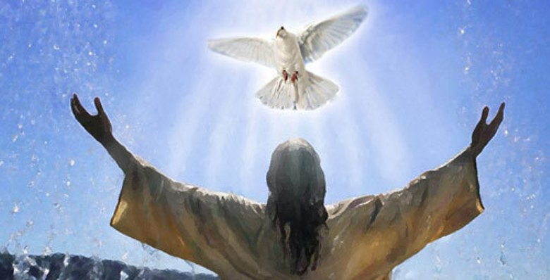
Православная Пасха
ПАСХА - ЭТО ГЛАВНЫЙ ПРАЗДНИК ХРИСТИАНСКОГО МИРА. ЭТО ПОБЕДА ЖИЗНИ НАД СМЕРТЬЮ! ПО ВЕЛИКОЙ ЛЮБВИ К НАМ, ЛЮДЯМ, ГОСПОДЬ СОШЁЛ НА ЗЕМЛЮ В ОБРАЗЕ ЧЕЛОВЕКА, ПРИНЯЛ ЗА НАС СТРАДАНИЕ И СМЕРТЬ НА КРЕСТЕ. НА ТРЕТИЙ ДЕНЬ ПОСЛЕ ПОГРЕБЕНИЯ СВЕРШИЛОСЬ ЧУДО – ГОСПОДЬ ВОСКРЕС ИЗ МЁРТВЫХ

Slide 4
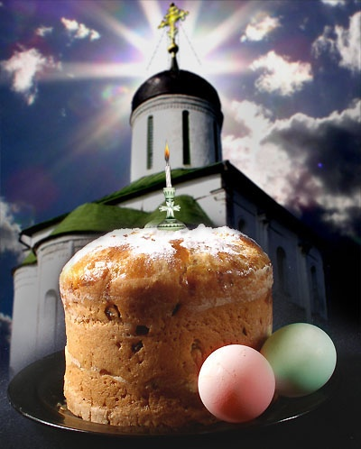
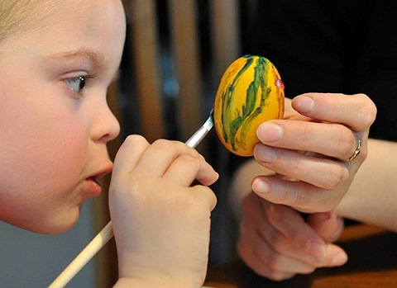
Неделя, предшествующая Пасхе – пасхальная
седмица.

Slide 5
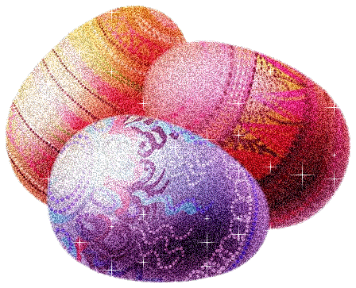
Одним из главных символов праздника
является яйцо.
ЯЙЦО – СИМВОЛ НАЧАЛА ЖИЗНИ, ПЛОДОРОДИЯ,
ВЕСЕННЕГО ВОЗРОЖДЕНИЯ. ЕЩЁ ДРЕВНИЕ ЕГИПТЯНЕ КАЖДУЮ ВЕСНУ, ВМЕСТЕ С РАЗЛИВОМ НИЛА, ОБМЕНИВАЛИСЬ РАСКРАШЕННЫМИ ЯЙЦАМИ, ПОДВЕШИВАЛИ ИХ В СВОИХ ХРАМАХ И СВЯТИЛИЩАХ.

Slide 6
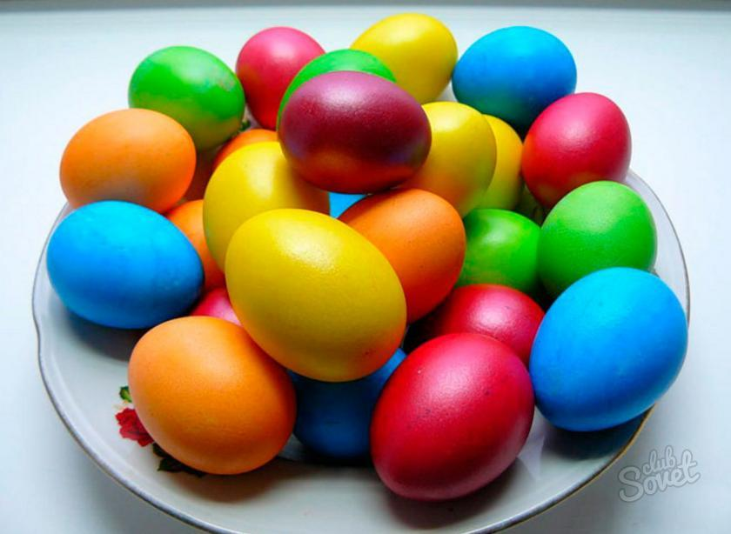
КРАШЕНКИ
КРАШЕНКИ – ЭТО ПАСХАЛЬНЫЕ ЯЙЦА ОДНОГО ЦВЕТА, БЕЗ КАКОГО-ЛИБО ОРНАМЕНТА, УКРАШЕНИЯ И РАСКРАСКИ

Slide 7
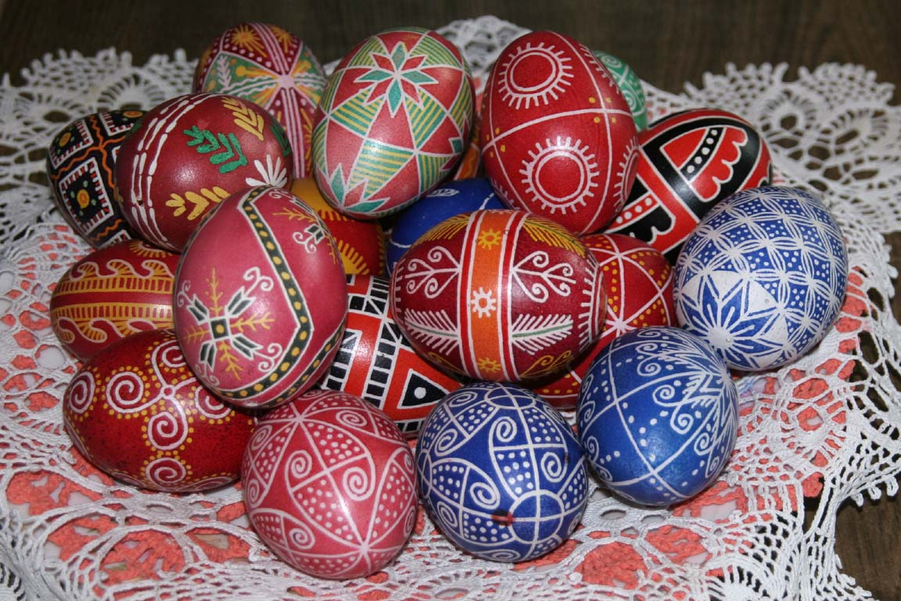
ПИСАНКИ
ПИСАНКИ – ЭТО БОГАТО УКРАШЕННЫЕ ЯЙЦА ИЛИ ЖЕ РАСПИСАННЫЕ В ДВА, ТРИ, ЧЕТЫРЕ И БОЛЕЕ РАЗНЫХ ЦВЕТОВ.

Slide 8
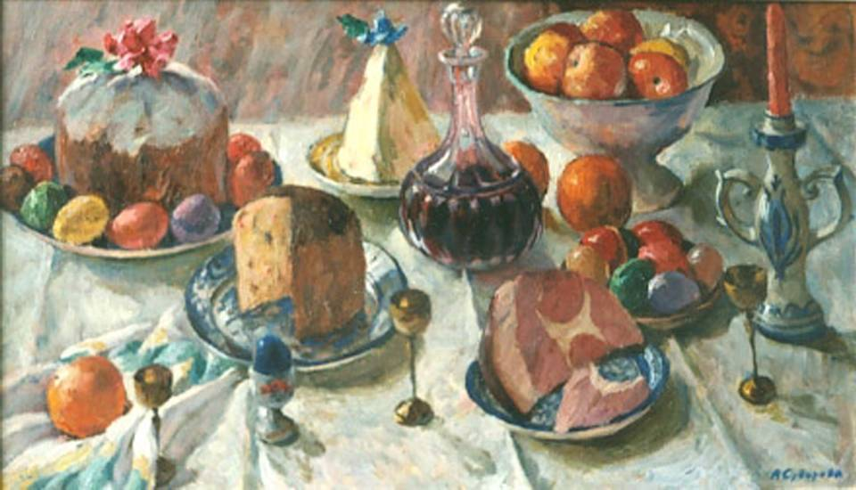
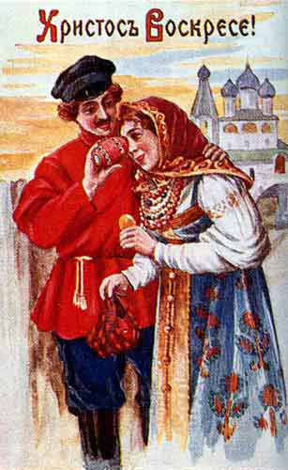
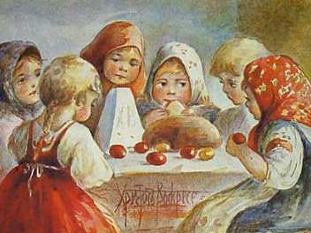
Пасха – праздник семейный

Slide 9
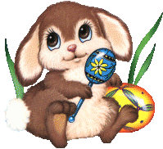
Русская Пасха отличается целым рядом обычаев, не связанных напрямую с религиозными легендами. Это народные игры, развлечения.

Slide 10
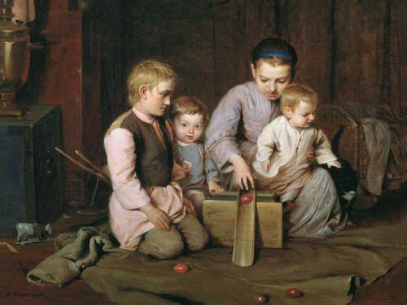
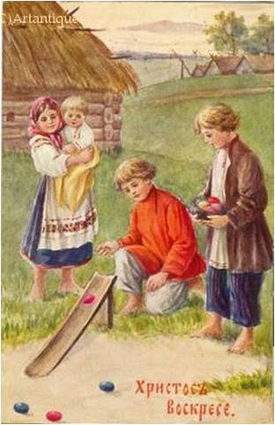
«Катание яиц»

Slide 11
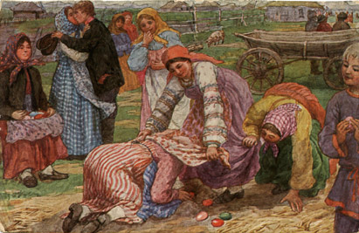
«Игра в кучки»

Slide 12
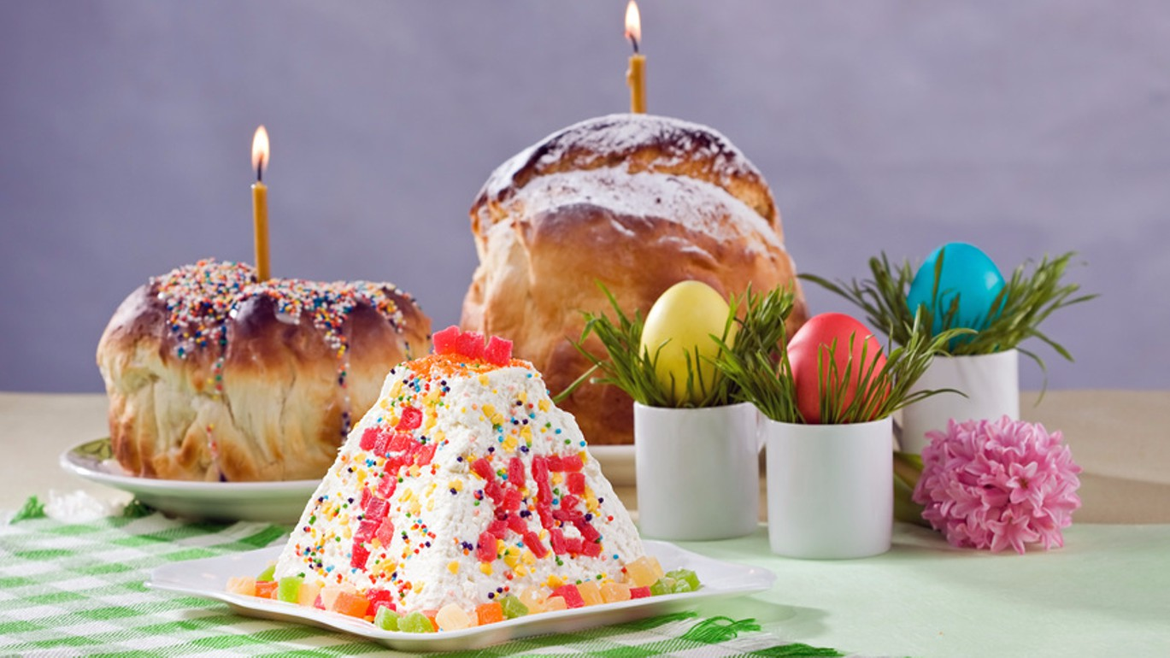
Пасхальный стол

Slide 13
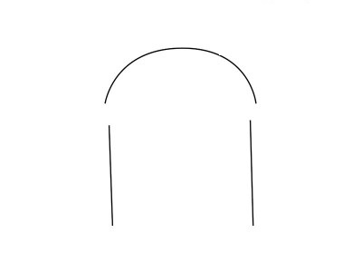
Рисуем пасхальный кулич

Slide 14
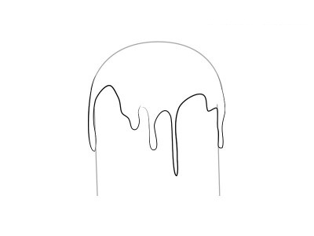

Slide 15
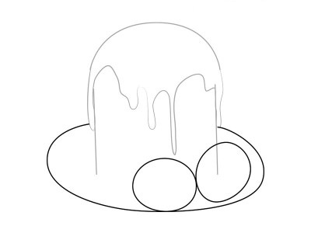

Slide 16
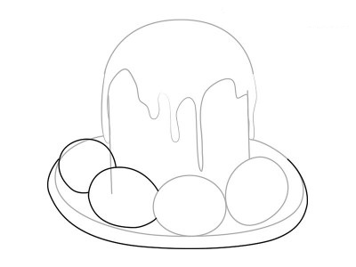

Slide 17
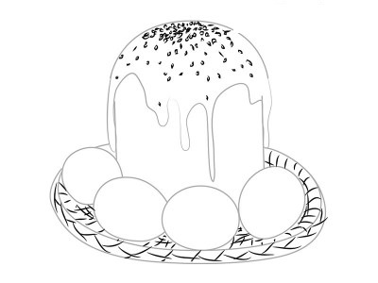

Slide 18
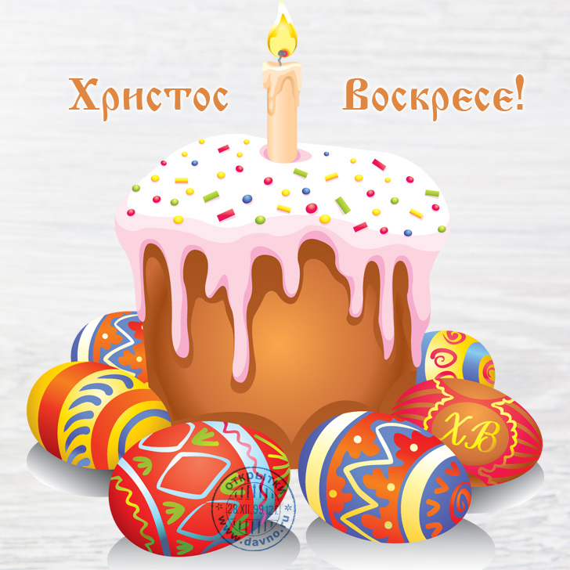

Slide 19
